Slide 1
«I provvedimenti sulla responsabilita’ genitoriale »
Avvocato Luisa Francioli
Universita’ bicocca
Milano, 17.01.2020

Slide 2
PATRIA POTESTA’
POTESTA’ GENITORIALE
RESPONSABILITA’ GENITORIALE
(d.lgs 154/2013)

Slide 3
RESPONSABILITA’ GENITORIALE
Regolamento (CE) n. 2201/2003 relativo alla competenza, al riconoscimento e all'esecuzione delle decisioni in materia matrimoniale e in materia di responsabilità genitoriale (Bruxelles II bis)
(5) Per garantire parità di condizioni a tutti i minori, il presente regolamento disciplina tutte le decisioni in materia di responsabilità genitoriale, incluse le misure di protezione del minore, indipendentemente da qualsiasi nesso con un procedimento matrimoniale.
(6) Dato che l'applicazione delle norme sulla responsabilità genitoriale ricorre spesso nei procedimenti matrimoniali, è più opportuno disporre di uno strumento unico in materia matrimoniale e in materia di responsabilità dei genitori.

Slide 4
RESPONSABILITA’ GENITORIALE
Legge 10 dicembre 2012 n 219 d. lgs 154/2013
“disposizioni in materia di riconoscimento dei figli naturali”
Potestà genitoriale
RESPONSABILITA’ GENITORIALE
.
Cass. 10102/2004 per la prima vota nomina la responsabilità genitoriale

Slide 5
RESPONSABILITA’ GENITORIALE
Art. 337 ter c.c.
Diritto del figlio minore di mantenere un rapporto equilibrato e continuativo con ciascuno dei genitori e di ricevere cura, educazione, istruzione ed assistenza morale.
La responsabilità genitoriale è esercitata dai genitori relativamente a :
            Istruzione
            Educazione
            Salute
            Residenza
Tenendo conto delle capacità, dell’inclinazione naturale e delle aspirazioni dei figli.

Slide 6
RESPONSABILITA’ GENITORIALE
Art 316
esercitata di comune accordo tra genitori
prescinde dalla convivenza tra genitori
deve tener conto delle capacità, delle inclinazioni naturali e aspirazioni dei figli

Slide 7
RESPONSABILITA’ GENITORIALE
Art 317
Impedimento di uno dei genitori ad esercitare la responsabilità genitoriale
    lontananza;
    Incapacita’.
è esercitata in modo esclusivo dall’altro
“affido superesclusivo”

Slide 8
RESPONSABILITA’ GENITORIALE
Art. 320 c.c.
I genitori congiuntamente o quello di essi che esercita in via esclusiva la responsabilità genitoriale rappresentano i figli nati e nascituri fino alla maggiore età o all’emancipazione in tutti gli atti civili e ne amministrano i beni.

Slide 9
DECADENZA DELLA RESPONSABILITA’ GENITORIALE
Art 330
quando il genitore viola o trascura i doveri interenti la responsabilità genitoriale con conseguente grave pregiudizio sul figlio
dichiarata dal giudice del Tribunale per i Minorenni o dal Tribunale ordinario nell’ambito di separazione, divorzio, fine famiglia di fatto
promossa dall’altro genitore, dai parenti, dal Pubblico ministero su segnalazione di chiunque ne abbia interesse.

Slide 10
CONDOTTA PREGIUDIZIEVOLE AI FIGLI
Art 333
Casi meno gravi di quelli della decadenza.
Affidamento all’ente anche parziale, con limitazione della responsabilità genitoriale.
Le decisioni relative al minore delegate ai Servizi territorialmente competenti verranno prese dai Servizi Sociali.

Slide 11
REINTEGRAZIONE NELLA RESPONSABILITA’ GENITORIALE
Art 332
Quando sono cessate in capo al genitore le ragioni che hanno portato alla pronuncia della decadenza promossa dall’interessato.
Promossa dall’ interessato.
Pronunciata nell’ambito di un procedimento ancora aperto.

Slide 12
CONDOTTA PREGIUDIZIEVOLE AI FIGLI
“Dispone l’affido dei minori all’Ente territorialmente competente, con limitazione della responsabilità genitoriale sotto il profilo del collocamento, sanitario, educativo e scolastico.
Dispone il collocamento della figlia XY presso una comunità educativa, con conferma dell’attuale collocamento per il fratello quasi maggiorenne XX. Incontri tra la minore XY e i genitori e gli altri familiari che ne facessero richiesta regolati da Servizi Sociali con modalità osservate e protette, se non pregiudizievoli per la minore, con facoltà di graduale successivo ampliamento.
Dispone un aggiornamento di indagine, a cura dei servizi sociali competenti, di carattere psicosociale sui genitori, con approfondimento psicodiagnostico sulle caratteristiche di personalità degli stessi, indagine sulle capacità genitoriali e sulla relazione con i minori.
Dispone la presa in carico dei due figli presso la UOMPIA territoriale, con attivazione a favore dei genitori di un sostegno presso i servizi specialistici.
Prescrive una valutazione tossicologica ed eventuale presa in carico presso il NOA per il padre.
Prescrive ad entrambi i genitori di attenersi alle disposizioni del presente decreto, avvisando che, in caso di violazione delle disposizioni di cui al presente decreto, potranno essere adottate misure maggiormente limitative della responsabilità genitoriale.
Dispone il mantenimento di una funzione di monitoraggio da parte dei servizi sociali sull’intero nucleo familiare
Prescrive ai servizi di depositare una relazione entro il…”

Slide 13
CONDOTTA PREGIUDIZIEVOLE AI FIGLI
“Affida i figli minori XY al Comune di Milano, con limitazione della responsabilità genitoriale, quanto alle questioni educative, scolastiche, sanitarie e quanto alla regolamentazione dei rapporti e dei contatti (anche telefonici) tra il padre e i figli, e con collocamento presso la madre.
Dispone che i Servizi Sociali dell’ente affidatario e il Servizio specialistico territorialmente competente provvedano: a prendere in carico con urgenza il nucleo familiare, ad avviare con la massima urgenza un percorso di sostegno psicologico in favore dei minori, ad offrire ai due genitori ogni opportuno percorso di sostegno psicologico e alla genitorialità, a monitorare strettamente la situazione del nucleo familiare e i rapporti tra il padre e i figli minori, segnalando eventuali violazioni delle prescrizioni date dal Tribunale, ad avviare con urgenza un percorso di incontri in spazio neutro o comunque di incontri osservati alla presenza di un educatore tra il padre e i figli, a regolamentare anche i contatti telefonici tra il padre e i figli, contatti che avverranno, allo stato, con il monitoraggio dei Servizi;
Dispone che i Servizi Sociali dell’ente affidatario provvedano a trasmettere a questo Ufficio, entro e non oltre il, approfondita relazione conclusiva dell’indagine psico-sociale già avviata e di aggiornamento sulla situazione del nucleo familiare, sugli interventi avviati in favore dei minori e dei genitori, sul rapporto genitori-figli, sull’andamento del percorso di incontri e contatti osservati tra il padre e i figli minori, segnalando eventuali situazioni di pregiudizio per i minori”.

Slide 14
CONDOTTA PREGIUDIZIEVOLE AI FIGLI
“Affida la minore ai nonni materni, attribuendo ai medesimi il potere di prendere le decisioni nell’interesse della minore in relazione alle scelte sanitarie, educative scolastiche ed extrascolastiche, sia in via ordinaria che straordinaria.
Limita la potestà genitoriale materna in relazione ai poteri conferiti ai nonni .
Prescrive alla madre di proseguire il proprio percorso terapeutico presso il cps e di mantenere regolari rapporti con la figlia.
Incarica i Servizi di monitorare periodicamente lo stato di benessere della minore, avviare a favore dei nonni i supporti necessari, assicurare che la piccola mantenga regolari rapporti con la madre, proseguire la presa in carico terapeutica della madre presso il cps. Provvedere ad inviare nuova comunicazione alla competente procura Minorile ave ravvisassero elementi di pregiudizio ai danni della minore”

Slide 15
I PROVVEDIMENTI LIMITATIVI DELLA RESPONSABILITÀ GENITORIALE SONO SEMPRE MODIFICABILI NEL CORSO DEL MEDESIMO PROCEDIMENTO CHE LI HA STABILITI O IN UN PROCEDIMENTO SUCCESSIVO.

Slide 16
PERDITA RESPONSABILITA’ GENITORIALE
Art 609 nonies c.p.
La perdita della responsabilità genitoriale come sanzione penale accessoria è stabilita dall’art.609 novies c.p. nel caso di condanna o patteggiamento per i reati previsti agli articoli 609 bis, ter, quater, quinquies, ostie, undecies c.p.
“Quando la qualità di genitore è elemento costitutivo o circostanza aggravante del reato”
In questi casi il Procuratore della Repubblica ne da notizia al Tribunale per i minorenni
  dall’art. 564 c.p. relativo all’incesto, quando la condanna è pronunciata nei confronti del genitore;
  dall’art.569 c.p. per i reati di soppressione, alterazione o occultamento di stato.

Slide 17
STATO DI ADOTTABILITA’ DI UN MINORE
Art. 8 legge n. 184/1983
Sono dichiarati in stato di adottabilità dal Tribunale per i Minorenni i minori di cui sia accertata la situazione di abbandono perché privi di assistenza morale e materiale da parte dei genitori o dei parenti tenuti a provvedervi, purché la mancanza di assistenza non sia dovuta a causa di forza maggiore di carattere non transitorio.
Non sussiste causa di forza maggiore quando i genitori rifiutano le misure di sostegno offerte dai Servizi Sociali e tale rifiuto viene ritenuto ingiustificato dal giudice.

Slide 18
Dichiarazione dello stato di adottabilità come soluzione estrema
Diritto del minore a crescere ed essere educato nell’ambito della propria famiglia (art. 1 L. 184/1983)
« Lo stato di abbandono che giustifica la dichiarazione di adottabilità di un minore, presuppone l'individuazione, all'esito di un rigoroso accertamento, di carenze materiali ed affettive di tale rilevanza da integrare di per sé una situazione di pregiudizio per il minore, tenuto anche conto dell'esigenza primaria che questi cresca nella famiglia di origine, esigenza che non può essere sacrificata per la semplice inadeguatezza dell'assistenza o degli atteggiamenti psicologici e/o educativi dei genitori».
Cass. 22933/2017
« La dichiarazione di abbandono, quale presupposto necessario per la dichiarazione dello stato di adottabilità, è configurabile quando si accerti che la vita offerta al minore dai congiunti sia inadeguata al normale sviluppo psico-fisico, così da far considerare la rescissione del legame familiare come strumento necessario per evitare un più grave pregiudizio.»
Cass. 18168/2019

Slide 19
Dichiarazione dello stato di adottabilità come soluzione estrema
Tutti i cittadini possono segnalare situazioni di privazione di assistenza morale e materiale di minori alla Procura della Repubblica presso il Tribunale per i minorenni.
Segnalazione obbligatoria: ai sensi dell’ art. 9 della legge n. 184/1983, è previsto l’obbligo di segnalazione per «i pubblici ufficiali, gli incaricati di un pubblico servizio, gli esercenti un servizio di pubblica necessità che debbono riferire al più presto al Procuratore della Repubblica presso il Tribunale per i minorenni del luogo in cui il minore si trova sulle condizioni di ogni minore in situazione di abbandono di cui vengano a conoscenza in ragione del proprio ufficio».
Tale obbligo riguarda quindi, fra gli altri, gli operatori dei servizi socio-sanitari, i medici, i capi istituto e i docenti delle scuole di ogni ordine e grado.
Art. 9 L.184/1983

Slide 20
Dichiarazione dello stato di adottabilità come soluzione estrema
Il Pubblico Ministero valuta la segnalazione ed eventualmente dispone indagini sul minore segnalato e sulla famiglia.
Se lo ritiene opportuno può chiedere, con ricorso, l’apertura di un procedimento civile:
    per il controllo della responsabilità genitoriale (art. 330/333 c.c.)
    per l’eventuale dichiarazione dello stato di adottabilità (art. 11 L.184/1983)

Slide 21
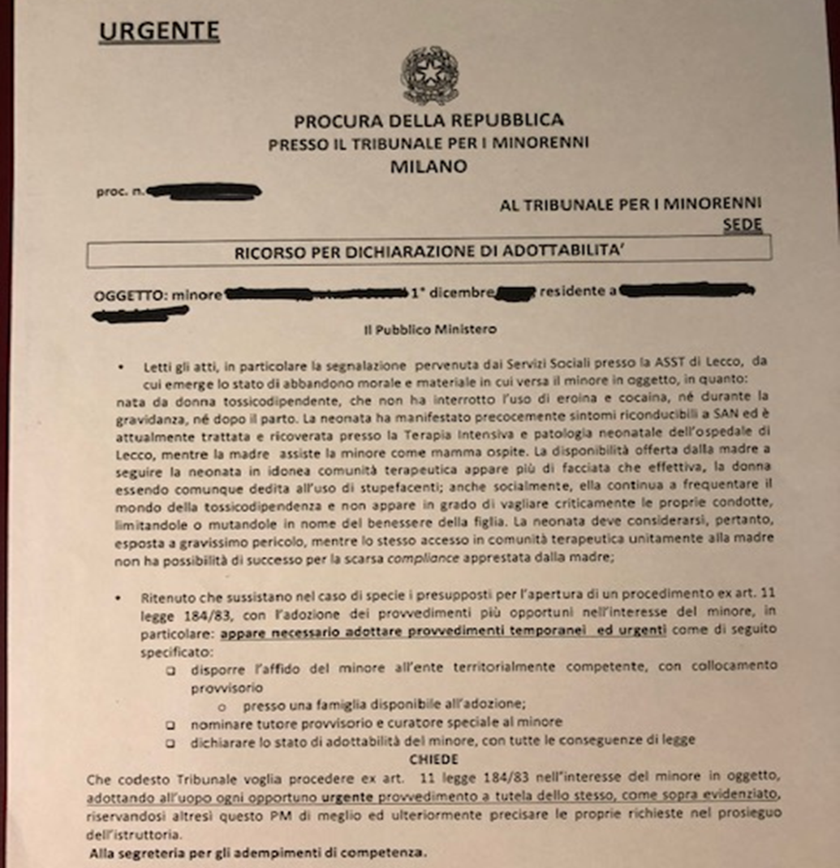

Slide 22
Apertura procedimento – designazione Giudice Delegato – R.G. ADS –
Il Presidente del Tribunale per i Minorenni - o un Giudice da lui delegato - ricevuto il ricorso del Pubblico Ministero provvede con decreto all'apertura immediata di un procedimento per l’eventuale dichiarazione dello stato di adottabilità di un minore.
All'atto dell'apertura del procedimento vengono avvertiti i genitori o i parenti entro il quarto grado che abbiano rapporti con il minore.
Con il medesimo atto il Presidente del Tribunale per i Minorenni invita i genitori a nominare un difensore e informa loro della:
          nomina di un difensore d' ufficio;
          nomina di un Tutore o di un Curatore speciale per il minore.

Slide 23
P.Q.M.
Deliberando in via d’urgenza e con efficacia immediata
limita
l’esercizio della responsabilità genitoriale della madre con riferimento a tutti gli aspetti della vita della figlia
affida
la minore al Comune di residenza e dispone che la stessa all’atto delle dimissioni dall’ospedale sia collocata insieme alla madre in idonea struttura terapeutica individuata dall’Ente di concerto con il Ser.t, disponendone il collocamento in ambito per soli infanti in caso di rifiuto della madre all’inserimento comunitario o di suo eventuale abbandono del percorso, assicurandole un sostegno alla genitorialità, svolgendo un’osservazione valutativa della relazione madre-figlia, regolamentando in modo protetto ed osservato i rapporti con eventuali parenti che en facessero richiesta (nonché con la madre in caso di suo allontanamento dalla struttura), riferendo entro due mesi sul punto.
incarica l’Ente Affidatario
di sottoporre la madre della minore ad esame psicodiagnostico al fine di accertarne il quadro personologico complessivo e le risorse di cui dispone in relazione al compito genitoriale, estendendo l’esame ad un’osservazione valutativa del rapporto madre-figlia, riferendo entro tre mesi;
di svolgere indagine psicosociale sul nucleo familiare della minore, avuto riguardo anche alla parentela allargata, riferendo al più presto.
Prescrive
alla madre della minore di collaborare attivamente per l’utile e tempestiva attuazione degli interventi disposti in favore della figlia e per il sollecito svolgimento delle indagini promosse dal Tribunale, attenendosi rigorosamente alle indicazioni degli Operatori nel rapporto con la medesima.
Nomina
Curatore Speciale della minore _________________
Difensore della madre l’avvvocato _________________

Slide 24
Costituzione del Curatore Speciale del minore – patrocinio a spese dello Stato.
Costituzione dei genitori.
Costituzione eventuale dei parenti.
Udienza di comparizione dei genitori ex art. 12 L.184/1983.

Slide 29
RUOLO DELL’ AVVOCATO
“ L’ avvocato del padre o della madre, nei procedimenti minorili, ha comunque l’obbligo di assumere un comportamento ‘protettivo’dei minori coinvolti .”
“I figli sono in posizione ‘neutrale e gli avvocati, assumendo la difesa dei genitori, si impegnano a proteggerli e ad operare anche nel loro interesse. Nel processo di famiglia, dunque, l’avvocato è difensore del padre o della madre, ma è certamente anche difensore del minore. ”
( Tribunale Milano, ordinanza 23 marzo 2016 est G. Buffone)

Slide 30
Grazie per l’attenzione
Avvocato Luisa Francioli
  luisa.francioli@studiofrancioli.com
?

